Slide 1
Népesség 2025
ADATBETÖLTÉS
MEGYE ADATAI
TELEPÜLÉS TÍPUSAI
Készítette: Farkas Márton Kende: Program Kód, Debreceni Dorián: PPT, Apró Simítások a Kódba
LAPOZÁS
KILÉPÉS

Slide 2
ADATBETÖLTÉS
MEGYE ADATAI
TELEPÜLÉS TÍPUSAI
LAPOZÁS
KILÉPÉS

Slide 3
ADATBETÖLTÉS ÉS SZERKEZET
Minden sor split(‚;’)-el van elválasztva.
Fájlnyitás: with open(...) blokk használata utf-8 kódolással a magyar ékezetes karakterek miatt.
Hibakezelés: try-except FileNotFoundError blokk védi a programot az összeomlástól, ha hiányzik a CSV.
A program a lakossag_2025.csv fájlt olvassa be UTF-8 kódolással. A fejlécsort kihagyja, majd soronként feldolgozza az adatokat pontosvessző mentén.
Az összesen mező automatikusan számolódik: ferfi + no.
KÉP

Slide 4
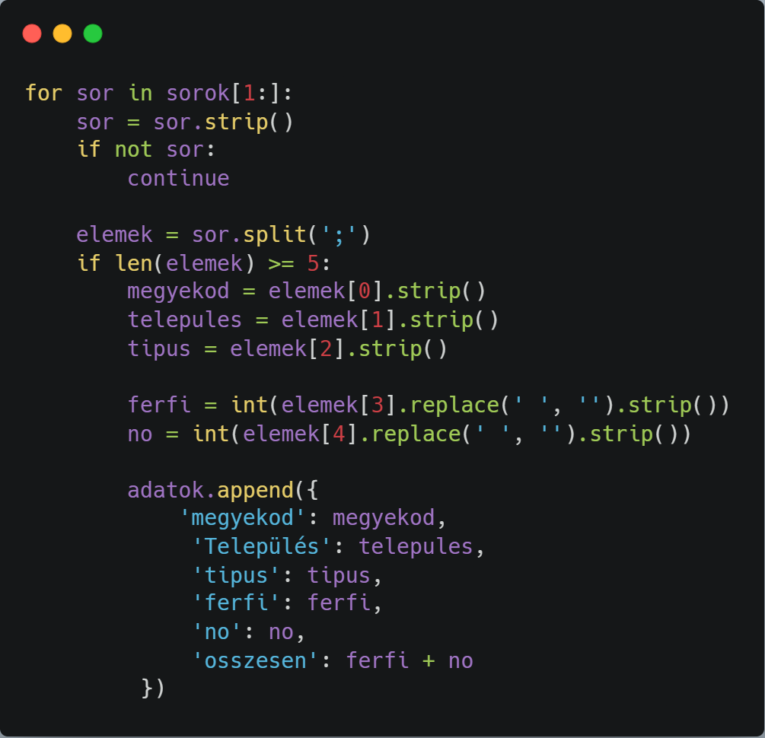

Slide 5
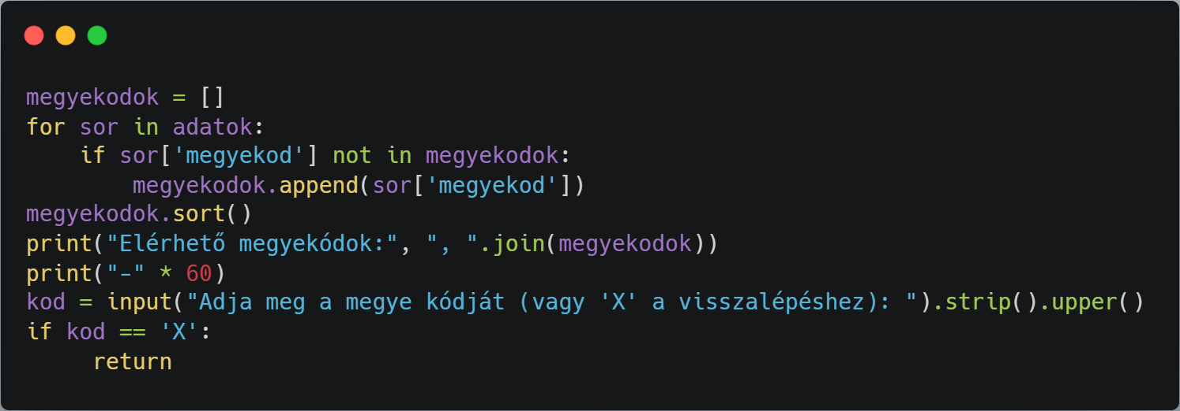
MEGYE ADATAI
A funkció kilistázza az összes elérhető egyedi megyekódot, majd bekéri a felhasználótól a vizsgálni kívánt megye kódját. Érvénytelen kód esetén hibaüzenet jelenik meg, és újra kérdez.

Slide 6
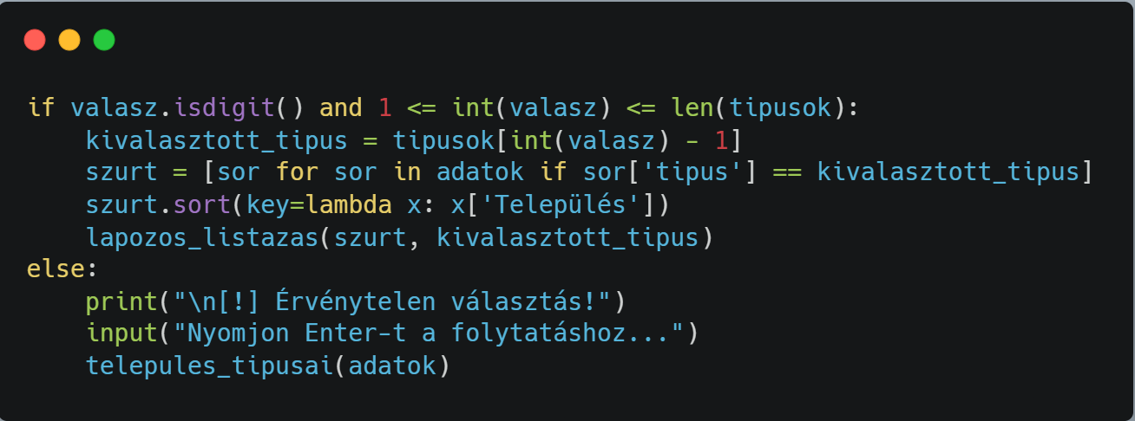
TELEPÜLÉS TÍPUSAI
Településtípus szerint szűrjük az adatbázist. A program automatikusan kigyűjti az összes egyedi típust, sorszámozott listát jelenít meg, majd a felhasználó választása alapján szűr.

Slide 7
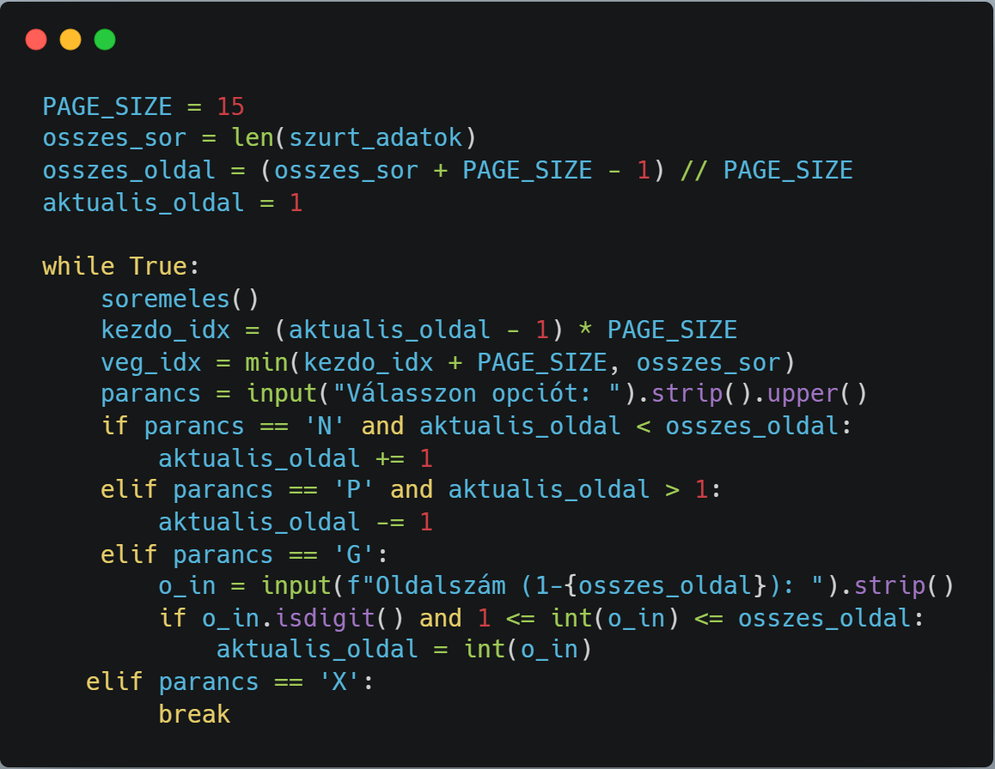
Lapozás
A nagyszámú találat áttekinthető megjelenítésére a program 15 elemes lapokra bontja a listát. A felhasználó navigálhat előre, hátra, vagy közvetlenül ugorhat egy adott oldalra.
Az oldalszámítás math.ceil nélkül történik: (osszes_sor + PAGE_SIZE - 1) // PAGE_SIZE

Slide 8
Köszönjük a figyelmet!

